Slide 1
VNPT NGHỆ AN
HƯỚNG DẪN NẠP HỒ SƠ TRỰC TUYẾN
HỆ THỐNG THÔNG TIN GIẢI QUYẾT
THỦ TỤC HÀNH CHÍNH TỈNH NGHỆ AN
(VNPT IGATE)
_{Thành phố Vinh, năm 2023}

Slide 2
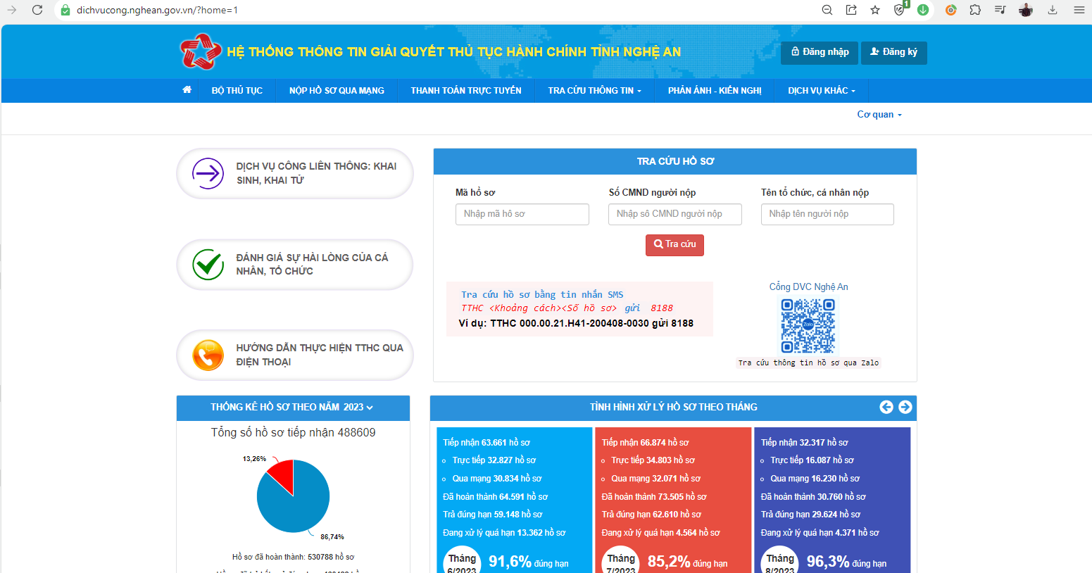
1
NẠP HỒ SƠ TRỰC TUYẾN
Công dân đăng nhập vào cổng dịch vụ công tỉnh Nghệ An: https://dichvucong.nghean.gov.vn/
TTCNTT - VNPT Nghệ An
Notes:
Căn cứ theo các thông tư, nghị định của CP về hệ thống cổng DVC và hệ thống thông tin 1 cửa điện tử, cụ thể:
+ Nghị định số 61/2018/NĐ-CP : Nghị định ban hành thực hiện cơ chế một cửa, một cửa liên thông trong giải quyết thủ tục hành chính
+ Quyết định số 985/QĐ-TTg : Quyết định Ban hành kế hoạch thực hiện nghị định số 61/2018/NĐ-CP ngày 23 tháng 4 năm 2018 của chính phủ về thực hiện cơ chế một cửa, một cửa liên thông trong giải quyết thủ tục hành chính
+ Thông tư 01/2018/TT-VPCP: Thông tư hướng dẫn thi hành một số QĐ của NĐ số 61/2018/NĐ-CP
+ Thông tư 22/2019/TT-BTTTT : Thông tư quy định về tiêu chí chức năng, tính năng kỹ thuật của Cổng Dịch vụ công và Hệ thống thông tin một cửa điện tử cấp bộ, cấp tỉnh.
VNPT đã xây dựng hệ thống VNPT igate đáp ứng được về chức năng, hiệu năng, an toàn bảo mật

Slide 3
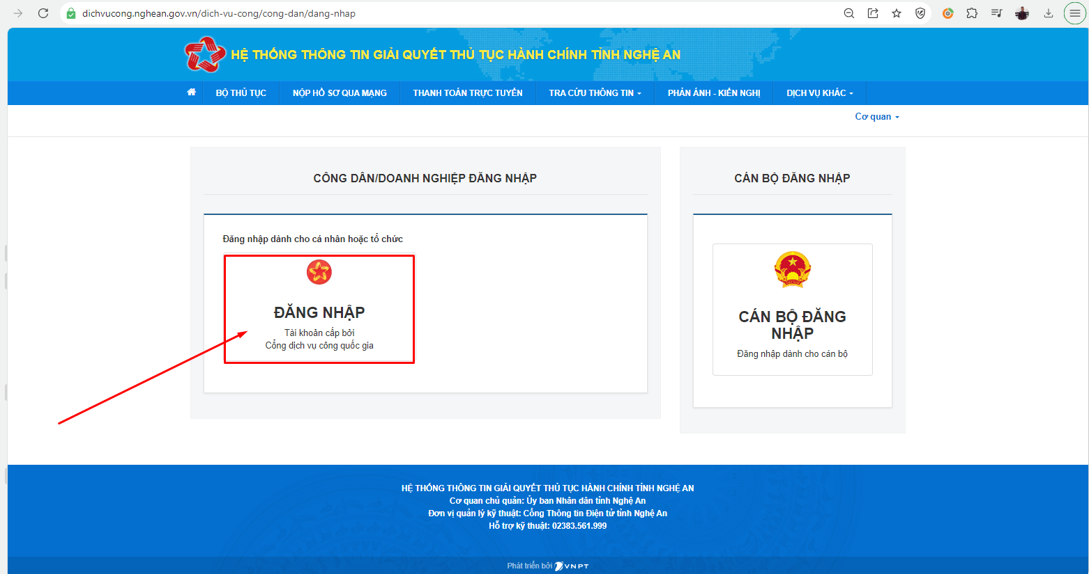
2
NẠP HỒ SƠ TRỰC TUYẾN
Công dân đăng nhập tài khoản để nạp hồ sơ trực tuyến
TTCNTT - VNPT Nghệ An
Notes:
Căn cứ theo các thông tư, nghị định của CP về hệ thống cổng DVC và hệ thống thông tin 1 cửa điện tử, cụ thể:
+ Nghị định số 61/2018/NĐ-CP : Nghị định ban hành thực hiện cơ chế một cửa, một cửa liên thông trong giải quyết thủ tục hành chính
+ Quyết định số 985/QĐ-TTg : Quyết định Ban hành kế hoạch thực hiện nghị định số 61/2018/NĐ-CP ngày 23 tháng 4 năm 2018 của chính phủ về thực hiện cơ chế một cửa, một cửa liên thông trong giải quyết thủ tục hành chính
+ Thông tư 01/2018/TT-VPCP: Thông tư hướng dẫn thi hành một số QĐ của NĐ số 61/2018/NĐ-CP
+ Thông tư 22/2019/TT-BTTTT : Thông tư quy định về tiêu chí chức năng, tính năng kỹ thuật của Cổng Dịch vụ công và Hệ thống thông tin một cửa điện tử cấp bộ, cấp tỉnh.
VNPT đã xây dựng hệ thống VNPT igate đáp ứng được về chức năng, hiệu năng, an toàn bảo mật

Slide 4
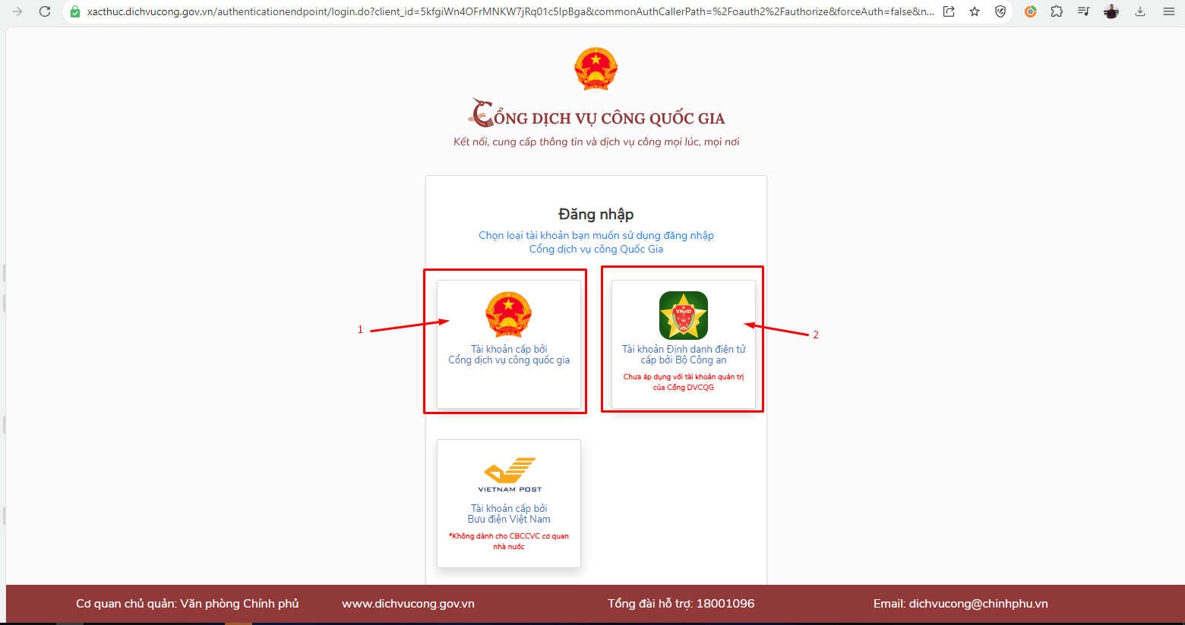
3
NẠP HỒ SƠ TRỰC TUYẾN
Có hai hình thức để đăng nhập tài khoản công dân :
Đăng nhập bằng tài khoản dịch vụ công quốc gia.
Đăng nhập bằng tài khoản định danh điện tử VNeID
TTCNTT - VNPT Nghệ An
Notes:
Căn cứ theo các thông tư, nghị định của CP về hệ thống cổng DVC và hệ thống thông tin 1 cửa điện tử, cụ thể:
+ Nghị định số 61/2018/NĐ-CP : Nghị định ban hành thực hiện cơ chế một cửa, một cửa liên thông trong giải quyết thủ tục hành chính
+ Quyết định số 985/QĐ-TTg : Quyết định Ban hành kế hoạch thực hiện nghị định số 61/2018/NĐ-CP ngày 23 tháng 4 năm 2018 của chính phủ về thực hiện cơ chế một cửa, một cửa liên thông trong giải quyết thủ tục hành chính
+ Thông tư 01/2018/TT-VPCP: Thông tư hướng dẫn thi hành một số QĐ của NĐ số 61/2018/NĐ-CP
+ Thông tư 22/2019/TT-BTTTT : Thông tư quy định về tiêu chí chức năng, tính năng kỹ thuật của Cổng Dịch vụ công và Hệ thống thông tin một cửa điện tử cấp bộ, cấp tỉnh.
VNPT đã xây dựng hệ thống VNPT igate đáp ứng được về chức năng, hiệu năng, an toàn bảo mật

Slide 5
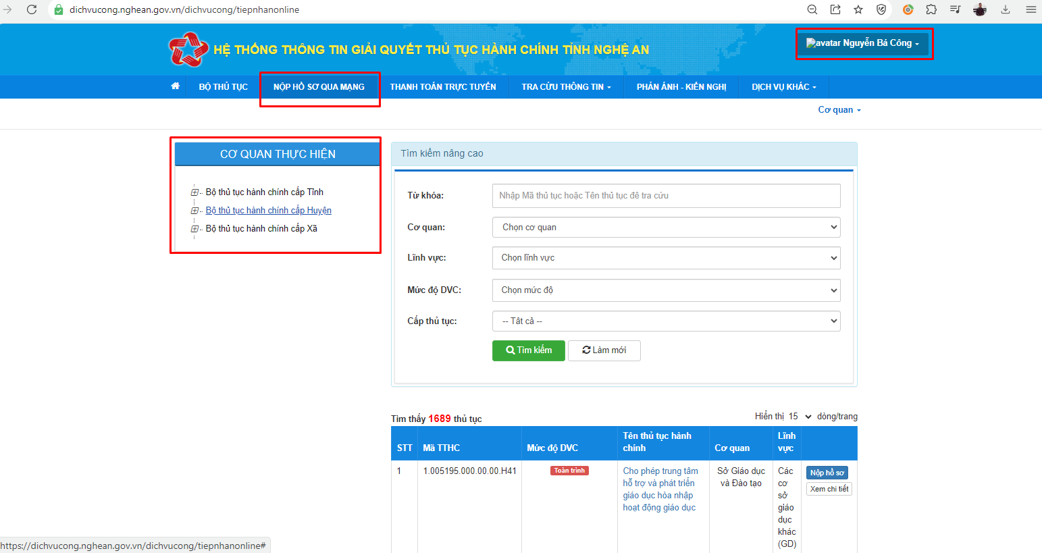
4
NẠP HỒ SƠ TRỰC TUYẾN
Sau khi đăng nhập tài khoản thành công :
Công dân chọn “ Nộp hồ sơ qua mạng”.
Chọn bộ thủ tục cần nạp hồ sơ
TTCNTT - VNPT Nghệ An
Notes:
Căn cứ theo các thông tư, nghị định của CP về hệ thống cổng DVC và hệ thống thông tin 1 cửa điện tử, cụ thể:
+ Nghị định số 61/2018/NĐ-CP : Nghị định ban hành thực hiện cơ chế một cửa, một cửa liên thông trong giải quyết thủ tục hành chính
+ Quyết định số 985/QĐ-TTg : Quyết định Ban hành kế hoạch thực hiện nghị định số 61/2018/NĐ-CP ngày 23 tháng 4 năm 2018 của chính phủ về thực hiện cơ chế một cửa, một cửa liên thông trong giải quyết thủ tục hành chính
+ Thông tư 01/2018/TT-VPCP: Thông tư hướng dẫn thi hành một số QĐ của NĐ số 61/2018/NĐ-CP
+ Thông tư 22/2019/TT-BTTTT : Thông tư quy định về tiêu chí chức năng, tính năng kỹ thuật của Cổng Dịch vụ công và Hệ thống thông tin một cửa điện tử cấp bộ, cấp tỉnh.
VNPT đã xây dựng hệ thống VNPT igate đáp ứng được về chức năng, hiệu năng, an toàn bảo mật

Slide 6
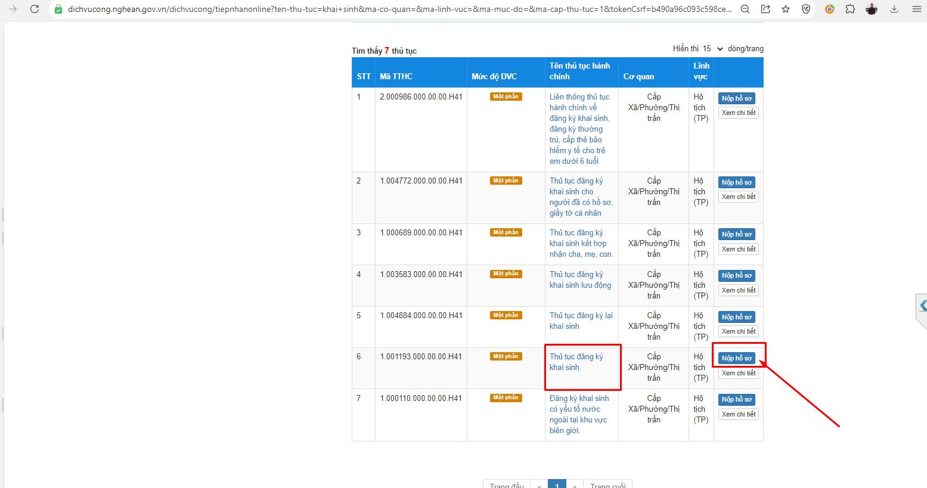
5
NẠP HỒ SƠ TRỰC TUYẾN
Công dân tìm kiếm thủ tục cần nộp, sau đó ấn “Nộp hồ sơ”
TTCNTT - VNPT Nghệ An
Notes:
Căn cứ theo các thông tư, nghị định của CP về hệ thống cổng DVC và hệ thống thông tin 1 cửa điện tử, cụ thể:
+ Nghị định số 61/2018/NĐ-CP : Nghị định ban hành thực hiện cơ chế một cửa, một cửa liên thông trong giải quyết thủ tục hành chính
+ Quyết định số 985/QĐ-TTg : Quyết định Ban hành kế hoạch thực hiện nghị định số 61/2018/NĐ-CP ngày 23 tháng 4 năm 2018 của chính phủ về thực hiện cơ chế một cửa, một cửa liên thông trong giải quyết thủ tục hành chính
+ Thông tư 01/2018/TT-VPCP: Thông tư hướng dẫn thi hành một số QĐ của NĐ số 61/2018/NĐ-CP
+ Thông tư 22/2019/TT-BTTTT : Thông tư quy định về tiêu chí chức năng, tính năng kỹ thuật của Cổng Dịch vụ công và Hệ thống thông tin một cửa điện tử cấp bộ, cấp tỉnh.
VNPT đã xây dựng hệ thống VNPT igate đáp ứng được về chức năng, hiệu năng, an toàn bảo mật

Slide 7
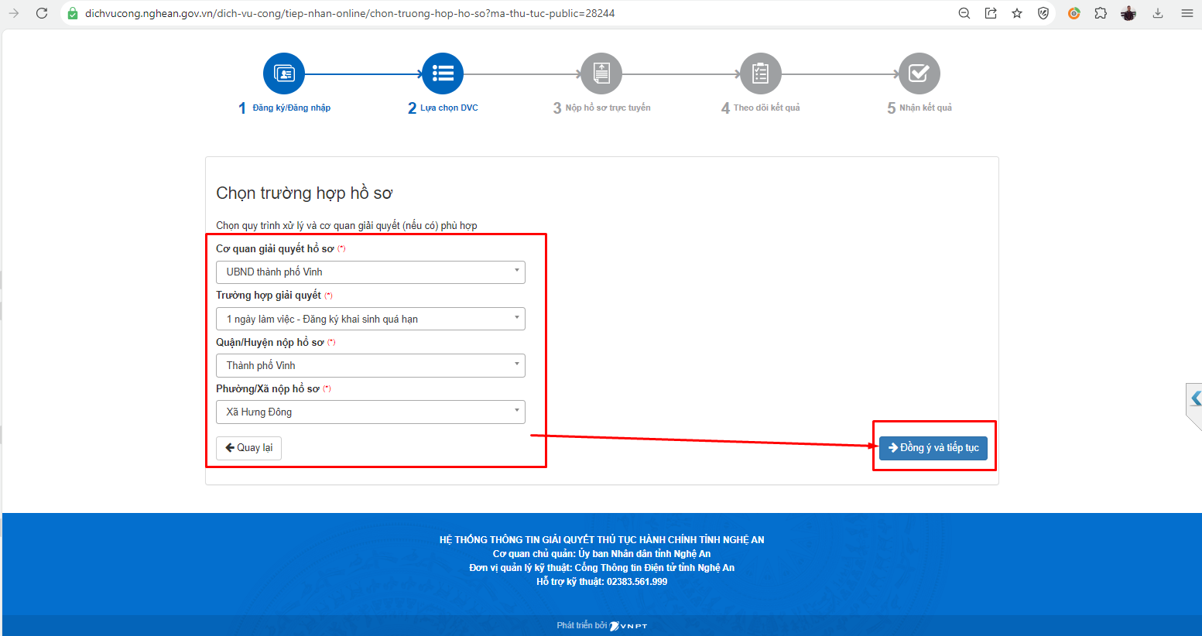
6
NẠP HỒ SƠ TRỰC TUYẾN
Công dân chọn cơ quan giải quyết, sau
đó đồng ý và tiếp tục để chuyển sang bước tiếp theo
TTCNTT - VNPT Nghệ An
Notes:
Căn cứ theo các thông tư, nghị định của CP về hệ thống cổng DVC và hệ thống thông tin 1 cửa điện tử, cụ thể:
+ Nghị định số 61/2018/NĐ-CP : Nghị định ban hành thực hiện cơ chế một cửa, một cửa liên thông trong giải quyết thủ tục hành chính
+ Quyết định số 985/QĐ-TTg : Quyết định Ban hành kế hoạch thực hiện nghị định số 61/2018/NĐ-CP ngày 23 tháng 4 năm 2018 của chính phủ về thực hiện cơ chế một cửa, một cửa liên thông trong giải quyết thủ tục hành chính
+ Thông tư 01/2018/TT-VPCP: Thông tư hướng dẫn thi hành một số QĐ của NĐ số 61/2018/NĐ-CP
+ Thông tư 22/2019/TT-BTTTT : Thông tư quy định về tiêu chí chức năng, tính năng kỹ thuật của Cổng Dịch vụ công và Hệ thống thông tin một cửa điện tử cấp bộ, cấp tỉnh.
VNPT đã xây dựng hệ thống VNPT igate đáp ứng được về chức năng, hiệu năng, an toàn bảo mật

Slide 8
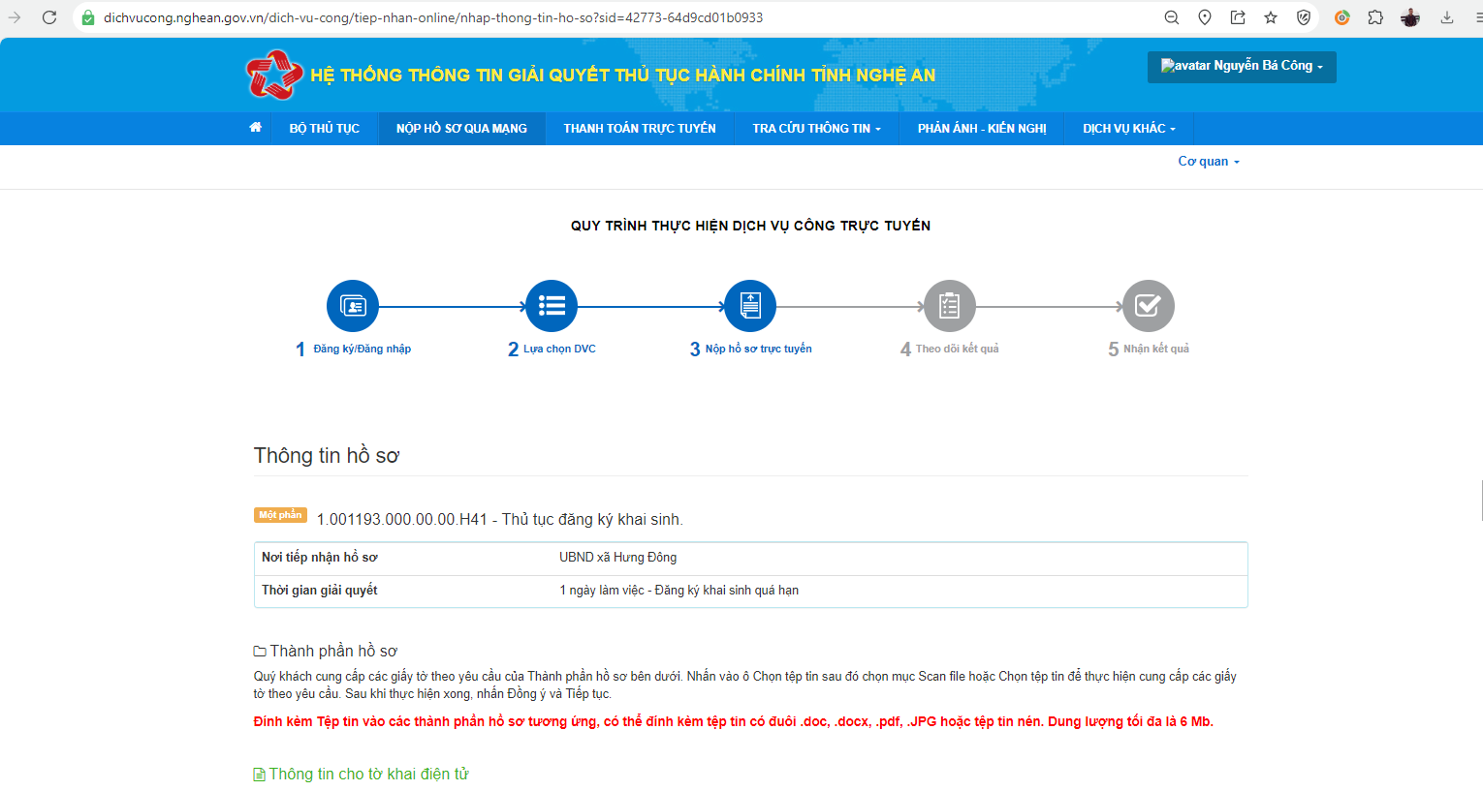
7
NẠP HỒ SƠ TRỰC TUYẾN
Công dân đính kèm các thành phần hồ sơ của thủ tục yêu cầu. Sau khi hoàn thiện đính kèm thành phần hồ sơ thành công công dân ấn “ Đồng ý và tiếp tục “ để chuyển sang bước tiếp theo.
TTCNTT - VNPT Nghệ An
Notes:
Căn cứ theo các thông tư, nghị định của CP về hệ thống cổng DVC và hệ thống thông tin 1 cửa điện tử, cụ thể:
+ Nghị định số 61/2018/NĐ-CP : Nghị định ban hành thực hiện cơ chế một cửa, một cửa liên thông trong giải quyết thủ tục hành chính
+ Quyết định số 985/QĐ-TTg : Quyết định Ban hành kế hoạch thực hiện nghị định số 61/2018/NĐ-CP ngày 23 tháng 4 năm 2018 của chính phủ về thực hiện cơ chế một cửa, một cửa liên thông trong giải quyết thủ tục hành chính
+ Thông tư 01/2018/TT-VPCP: Thông tư hướng dẫn thi hành một số QĐ của NĐ số 61/2018/NĐ-CP
+ Thông tư 22/2019/TT-BTTTT : Thông tư quy định về tiêu chí chức năng, tính năng kỹ thuật của Cổng Dịch vụ công và Hệ thống thông tin một cửa điện tử cấp bộ, cấp tỉnh.
VNPT đã xây dựng hệ thống VNPT igate đáp ứng được về chức năng, hiệu năng, an toàn bảo mật

Slide 9
8
NẠP HỒ SƠ TRỰC TUYẾN
Công dân đính kèm các thành phần hồ sơ của thủ tục yêu cầu. Sau khi hoàn thiện đính kèm thành phần hồ sơ thành công công dân ấn “ Đồng ý và tiếp tục “ để chuyển sang bước tiếp theo.
TTCNTT - VNPT Nghệ An
Notes:
Căn cứ theo các thông tư, nghị định của CP về hệ thống cổng DVC và hệ thống thông tin 1 cửa điện tử, cụ thể:
+ Nghị định số 61/2018/NĐ-CP : Nghị định ban hành thực hiện cơ chế một cửa, một cửa liên thông trong giải quyết thủ tục hành chính
+ Quyết định số 985/QĐ-TTg : Quyết định Ban hành kế hoạch thực hiện nghị định số 61/2018/NĐ-CP ngày 23 tháng 4 năm 2018 của chính phủ về thực hiện cơ chế một cửa, một cửa liên thông trong giải quyết thủ tục hành chính
+ Thông tư 01/2018/TT-VPCP: Thông tư hướng dẫn thi hành một số QĐ của NĐ số 61/2018/NĐ-CP
+ Thông tư 22/2019/TT-BTTTT : Thông tư quy định về tiêu chí chức năng, tính năng kỹ thuật của Cổng Dịch vụ công và Hệ thống thông tin một cửa điện tử cấp bộ, cấp tỉnh.
VNPT đã xây dựng hệ thống VNPT igate đáp ứng được về chức năng, hiệu năng, an toàn bảo mật

Slide 10
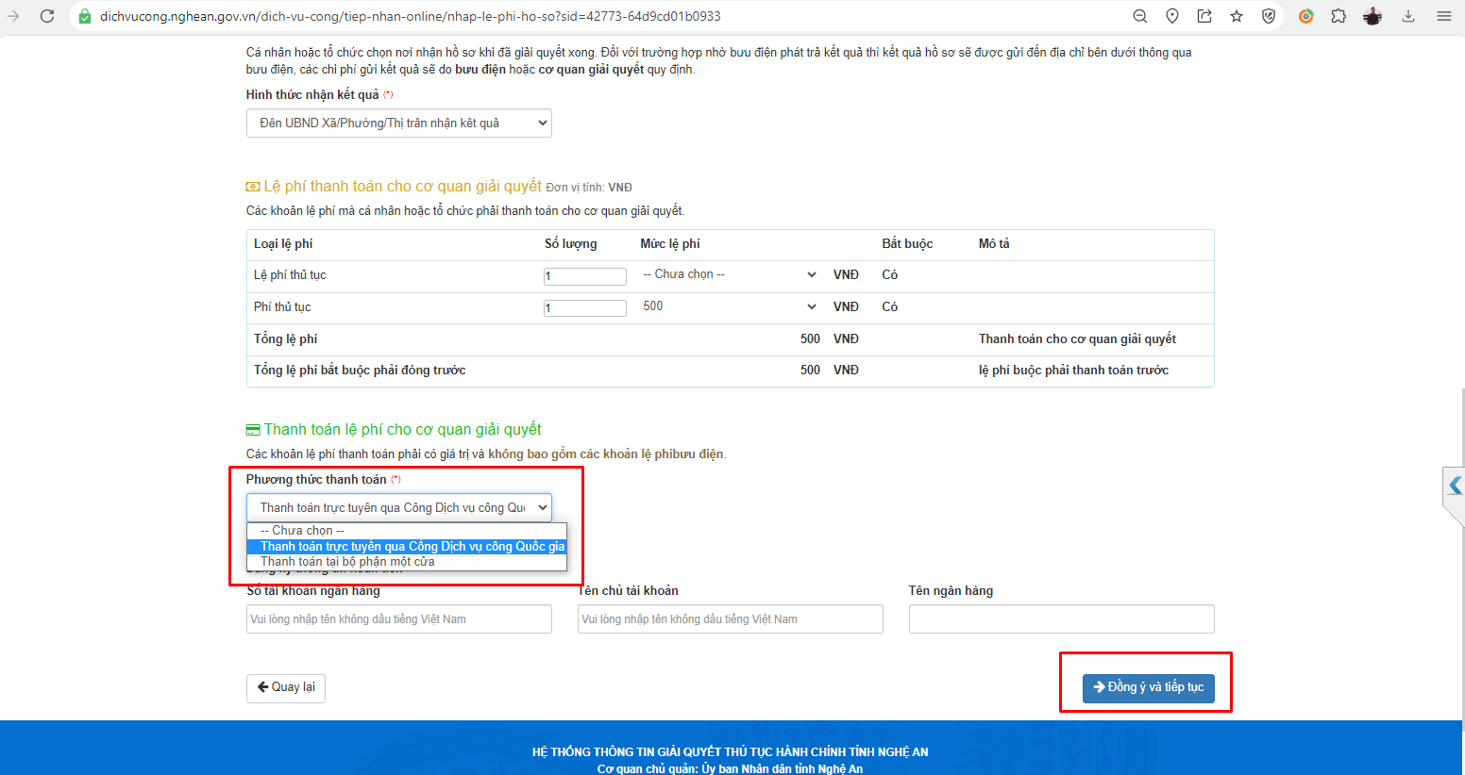
9
NẠP HỒ SƠ TRỰC TUYẾN
Công dân có thể thanh toán hồ sơ theo 2 hình thức:
Thanh toán trực tuyến
Thanh toán trực tiếp tại bộ phận một cửa
TTCNTT - VNPT Nghệ An
Notes:
Căn cứ theo các thông tư, nghị định của CP về hệ thống cổng DVC và hệ thống thông tin 1 cửa điện tử, cụ thể:
+ Nghị định số 61/2018/NĐ-CP : Nghị định ban hành thực hiện cơ chế một cửa, một cửa liên thông trong giải quyết thủ tục hành chính
+ Quyết định số 985/QĐ-TTg : Quyết định Ban hành kế hoạch thực hiện nghị định số 61/2018/NĐ-CP ngày 23 tháng 4 năm 2018 của chính phủ về thực hiện cơ chế một cửa, một cửa liên thông trong giải quyết thủ tục hành chính
+ Thông tư 01/2018/TT-VPCP: Thông tư hướng dẫn thi hành một số QĐ của NĐ số 61/2018/NĐ-CP
+ Thông tư 22/2019/TT-BTTTT : Thông tư quy định về tiêu chí chức năng, tính năng kỹ thuật của Cổng Dịch vụ công và Hệ thống thông tin một cửa điện tử cấp bộ, cấp tỉnh.
VNPT đã xây dựng hệ thống VNPT igate đáp ứng được về chức năng, hiệu năng, an toàn bảo mật

Slide 11
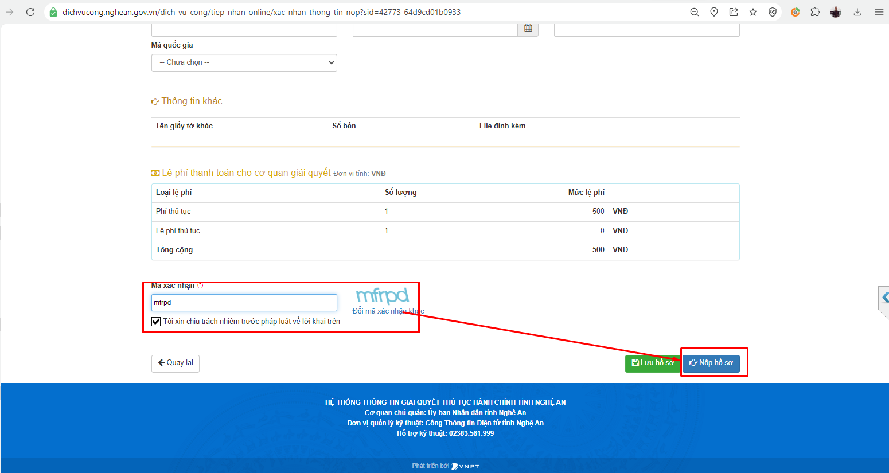
10
NẠP HỒ SƠ TRỰC TUYẾN
Sau khi hoàn thiện các bước yêu cầu của thủ tục. Công dân xác nhận thông tin và nộp hồ sơ trực tuyến.
TTCNTT - VNPT Nghệ An
Notes:
Căn cứ theo các thông tư, nghị định của CP về hệ thống cổng DVC và hệ thống thông tin 1 cửa điện tử, cụ thể:
+ Nghị định số 61/2018/NĐ-CP : Nghị định ban hành thực hiện cơ chế một cửa, một cửa liên thông trong giải quyết thủ tục hành chính
+ Quyết định số 985/QĐ-TTg : Quyết định Ban hành kế hoạch thực hiện nghị định số 61/2018/NĐ-CP ngày 23 tháng 4 năm 2018 của chính phủ về thực hiện cơ chế một cửa, một cửa liên thông trong giải quyết thủ tục hành chính
+ Thông tư 01/2018/TT-VPCP: Thông tư hướng dẫn thi hành một số QĐ của NĐ số 61/2018/NĐ-CP
+ Thông tư 22/2019/TT-BTTTT : Thông tư quy định về tiêu chí chức năng, tính năng kỹ thuật của Cổng Dịch vụ công và Hệ thống thông tin một cửa điện tử cấp bộ, cấp tỉnh.
VNPT đã xây dựng hệ thống VNPT igate đáp ứng được về chức năng, hiệu năng, an toàn bảo mật

Slide 12
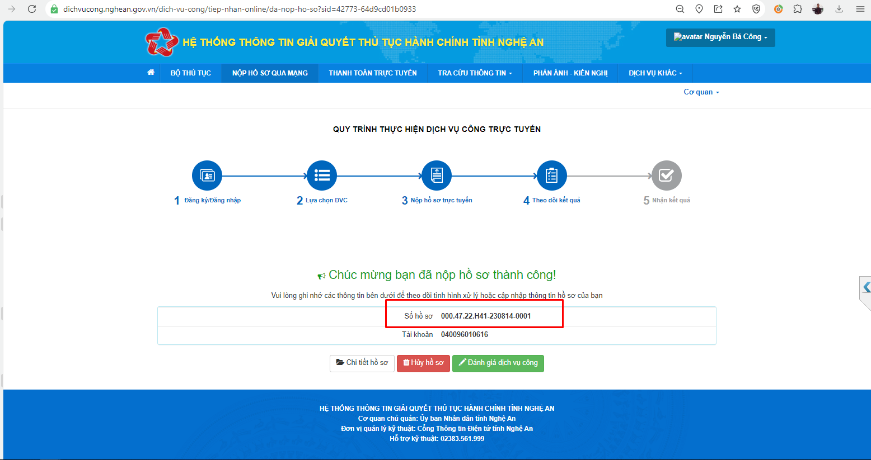
11
NẠP HỒ SƠ TRỰC TUYẾN
Hệ thống thông báo nộp hồ sơ thành công và hiển thị số hồ sơ của công dân nộp trực tuyến. Công dân có thể bổ sung thành phần hồ sơ, tra cứ tình trạng xử lý hồ sơ, nhận kết quả… thông qua số hồ sơ này .
TTCNTT - VNPT Nghệ An
Notes:
Căn cứ theo các thông tư, nghị định của CP về hệ thống cổng DVC và hệ thống thông tin 1 cửa điện tử, cụ thể:
+ Nghị định số 61/2018/NĐ-CP : Nghị định ban hành thực hiện cơ chế một cửa, một cửa liên thông trong giải quyết thủ tục hành chính
+ Quyết định số 985/QĐ-TTg : Quyết định Ban hành kế hoạch thực hiện nghị định số 61/2018/NĐ-CP ngày 23 tháng 4 năm 2018 của chính phủ về thực hiện cơ chế một cửa, một cửa liên thông trong giải quyết thủ tục hành chính
+ Thông tư 01/2018/TT-VPCP: Thông tư hướng dẫn thi hành một số QĐ của NĐ số 61/2018/NĐ-CP
+ Thông tư 22/2019/TT-BTTTT : Thông tư quy định về tiêu chí chức năng, tính năng kỹ thuật của Cổng Dịch vụ công và Hệ thống thông tin một cửa điện tử cấp bộ, cấp tỉnh.
VNPT đã xây dựng hệ thống VNPT igate đáp ứng được về chức năng, hiệu năng, an toàn bảo mật

Slide 13
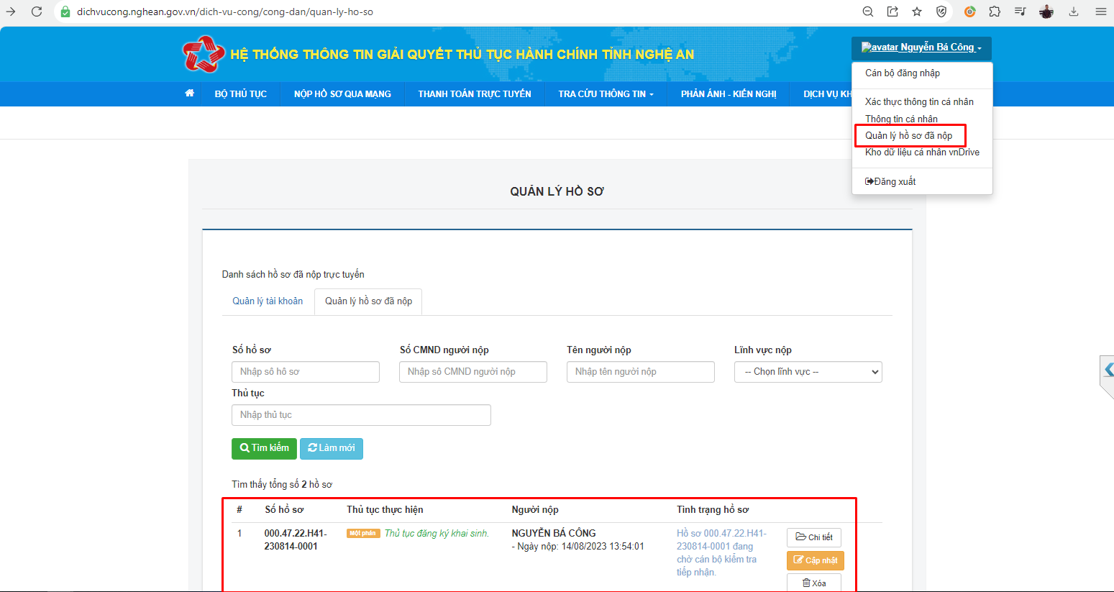
12
NẠP HỒ SƠ TRỰC TUYẾN
Công dân vào quản lý hồ sơ đã nộp để quản lý các hồ sơ của mình.Tra cứu, bổ sung, theo dõi tình trạng hồ sơ.
TTCNTT - VNPT Nghệ An
Notes:
Căn cứ theo các thông tư, nghị định của CP về hệ thống cổng DVC và hệ thống thông tin 1 cửa điện tử, cụ thể:
+ Nghị định số 61/2018/NĐ-CP : Nghị định ban hành thực hiện cơ chế một cửa, một cửa liên thông trong giải quyết thủ tục hành chính
+ Quyết định số 985/QĐ-TTg : Quyết định Ban hành kế hoạch thực hiện nghị định số 61/2018/NĐ-CP ngày 23 tháng 4 năm 2018 của chính phủ về thực hiện cơ chế một cửa, một cửa liên thông trong giải quyết thủ tục hành chính
+ Thông tư 01/2018/TT-VPCP: Thông tư hướng dẫn thi hành một số QĐ của NĐ số 61/2018/NĐ-CP
+ Thông tư 22/2019/TT-BTTTT : Thông tư quy định về tiêu chí chức năng, tính năng kỹ thuật của Cổng Dịch vụ công và Hệ thống thông tin một cửa điện tử cấp bộ, cấp tỉnh.
VNPT đã xây dựng hệ thống VNPT igate đáp ứng được về chức năng, hiệu năng, an toàn bảo mật

